Slide 1
【113-7】【技職領航 適性多元】
私立嶺東高級中學
報告人：賴錫澍

Slide 2
壹
計畫架構
目錄
貳
執行成效
CONTENTS
參
檢討建議

Slide 3
壹
計畫架構

Slide 4
計畫架構
113-7 技職領航 適性多元
113-7-1 技職領航，適性多元
113-7-2 技藝精進，特色課程

Slide 5
113-7技職領航 適性多元計畫
113-7-1技職領航 適性多元計畫
中一區12所學校合作辦理社區國中師、生之職涯體驗課程，讓國中學生由實作體驗中找到自己的興趣，並透由教師引導，讓學生對職涯做出適切的選擇，以促進學生適性學習與就近入學。
113-7-2 技藝精進 特色課程計畫
結合大專校院與社區產業接軌，業界專家開設特色活動課程，邀請中一區高中職師生參與，達到校際交流、資源相互共享。

Slide 6
貳
執行成效

Slide 7
技職領航 適性多元辦理成果
113-7-1技職領航 適性多元計畫
辦理日期 | 參與國中 | 班級 | 場次 | 國中生人數 | 滿意度
113.10.16 | 北勢國中 | 7 | 12 | 180 | 98 %
113.10.31 | 嶺東國中 | 4 | 8 | 131 | 99%
113.11.06 | 大華國中 | 16 | 24 | 431 | 97%
113.11.13 | 龍井國中 | 5 | 10 | 114 | 98%
113.12.04 | 安和國中 | 10 | 16 | 221 | 98%
113.12.05 | 大道國中 | 9 | 14 | 206 | 99%

Slide 8
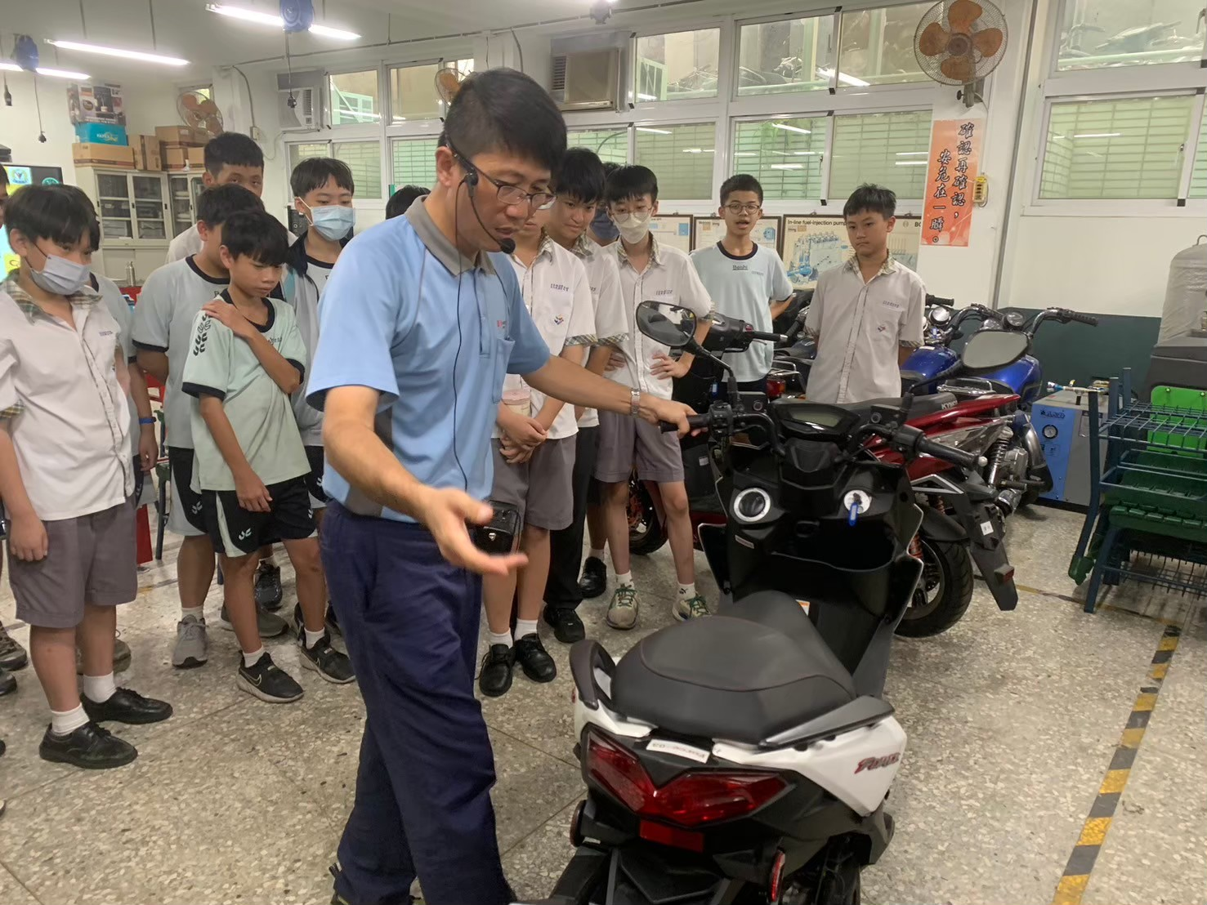
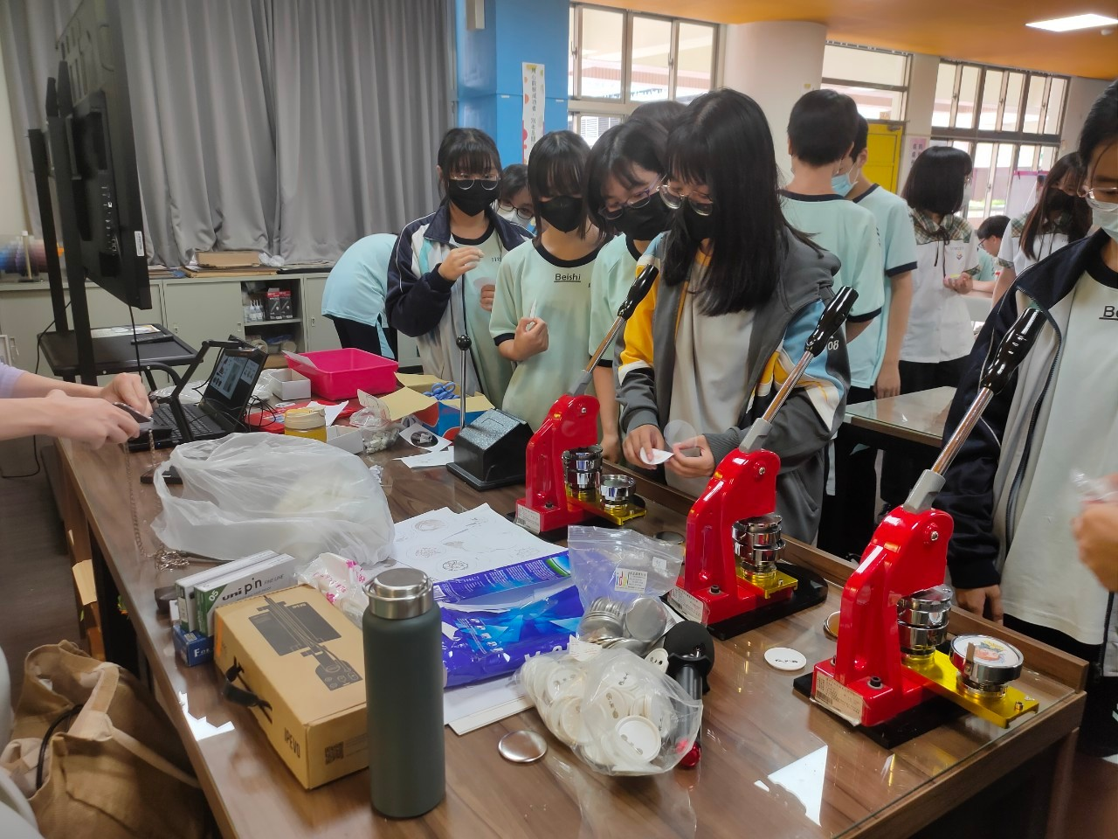
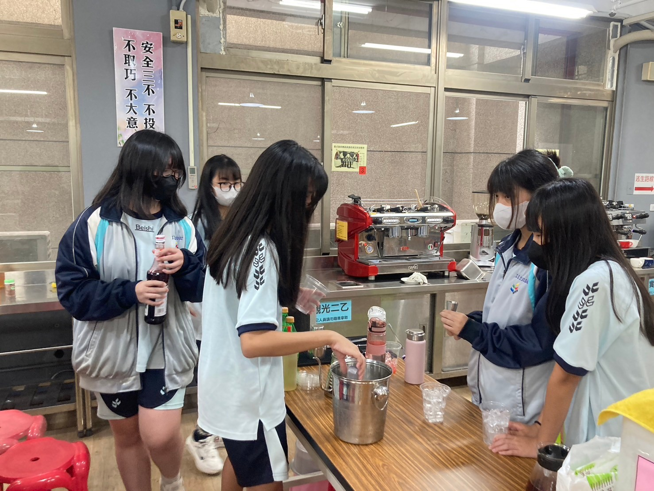
113-7-1技職領航 適性多元活動 – 北勢國中 (1/7)
113年10月16日（週三）12：45～15：25辦理，辦理北勢國中適性職涯探索課程，學生分成6組，每位學生參與2場職涯課程，本次共辦理12場次課程。北勢國中參與教師9人，學生180人，活動滿意度高達98%。
小小賽車手 體驗營(汽車科)
百變胸章趣 體驗營(多媒科)
吧檯Cool調飲體驗營(觀光科)

Slide 9
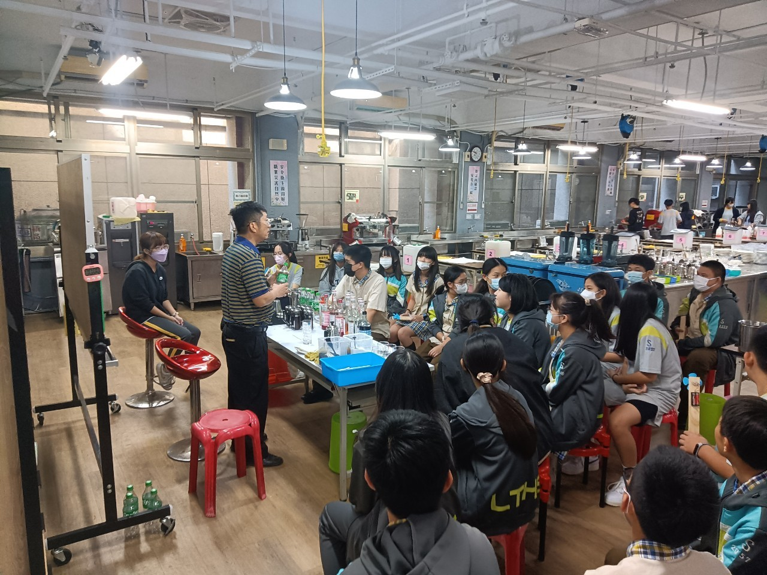
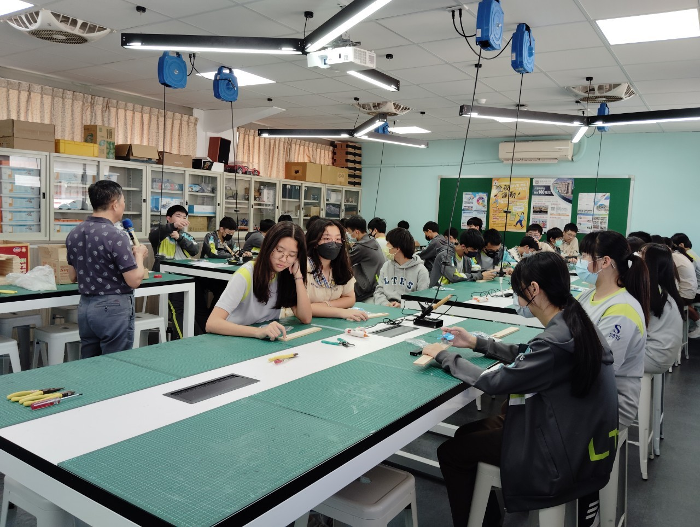
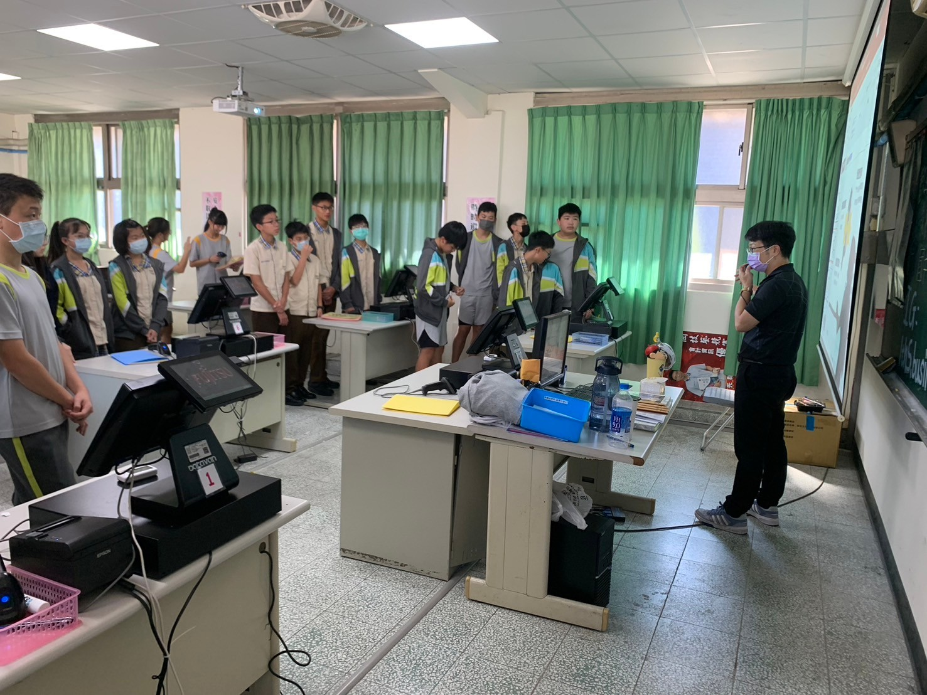
113-7-1 技職領航 適性多元活動 – 嶺東國中 (2/7)
113年10月31日（週四） 12：50～14：35辦理，辦理嶺東國中適性職涯探索課程，學生分成4組，每位學生參與2場職涯課程，本次共辦理8場次課程。嶺東國中參與教師4人，學生131人，活動滿意度高達 98%。
吧檯Cool調飲體驗營 (觀光科)
電子趣味GO 體驗營 (電子科)
超商小達人體驗營（商營科）

Slide 10
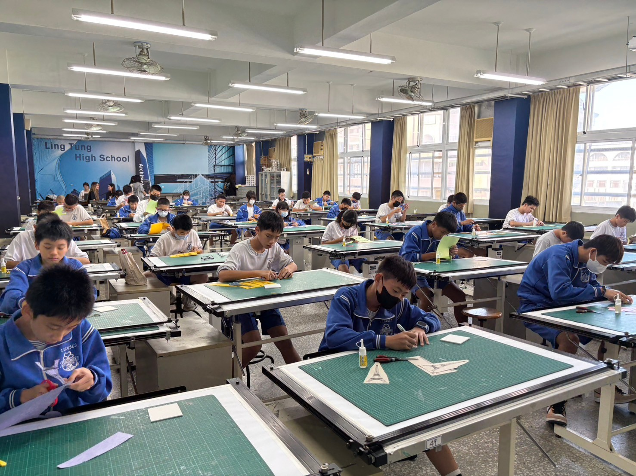
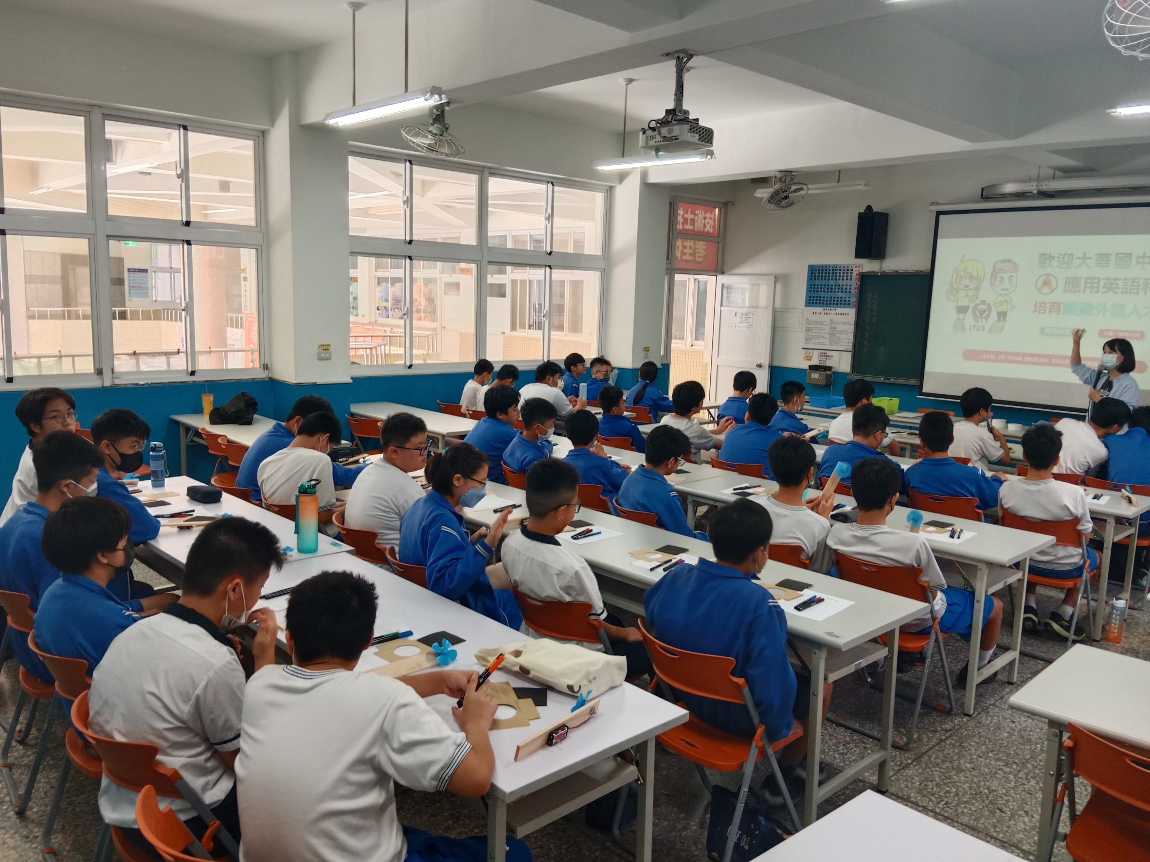
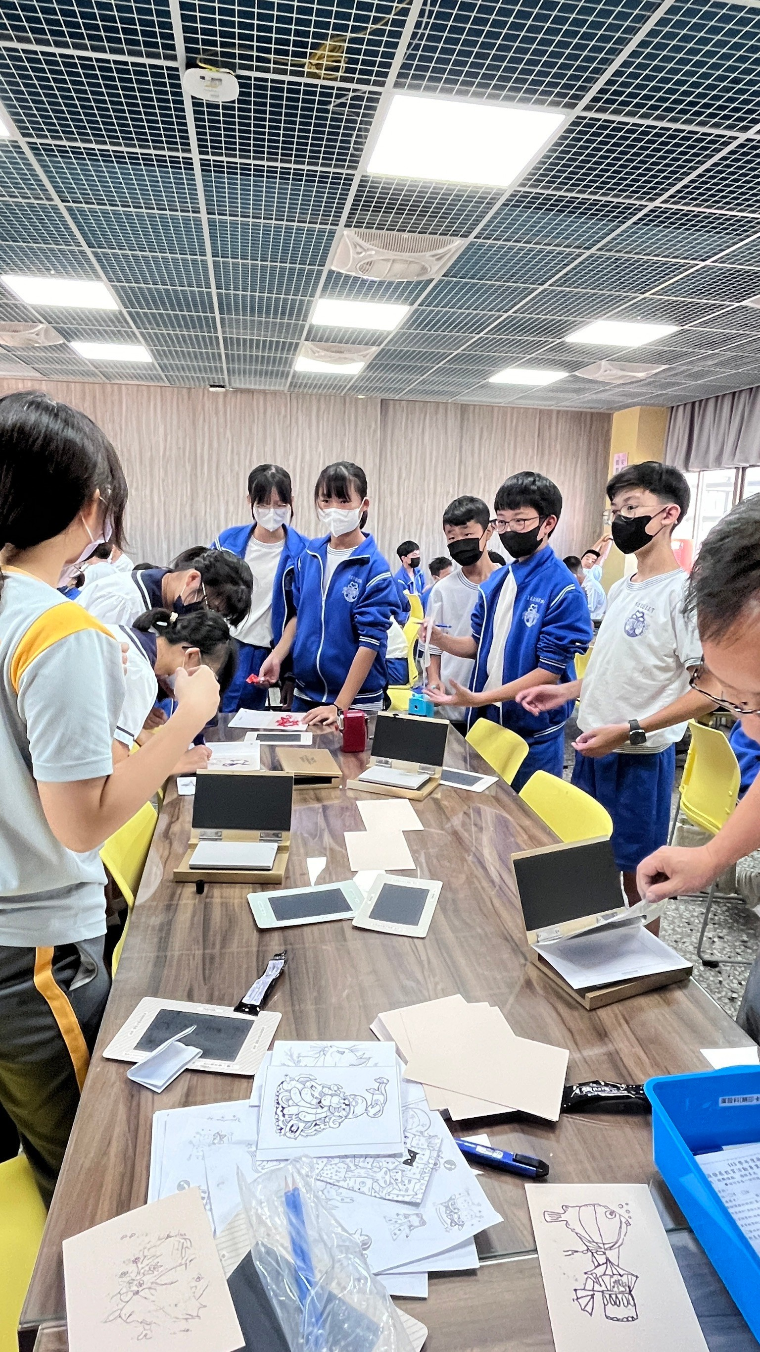
113-7-1 技職領航 適性多元活動 – 大華國中 (3/7)
113年11月6日（週三）12：50～15：20辦理，辦理大華國中適性職涯探索課程，學生分成12組，每位學生參與2場職涯課程，本次共辦理場24次課程。大華國中參與教師18人，學生431人，活動滿意度高達 99%。
英語文創杯墊(應英科)
絹印卡片體驗營（多媒科）
預建巴黎體驗營(建築科)

Slide 11
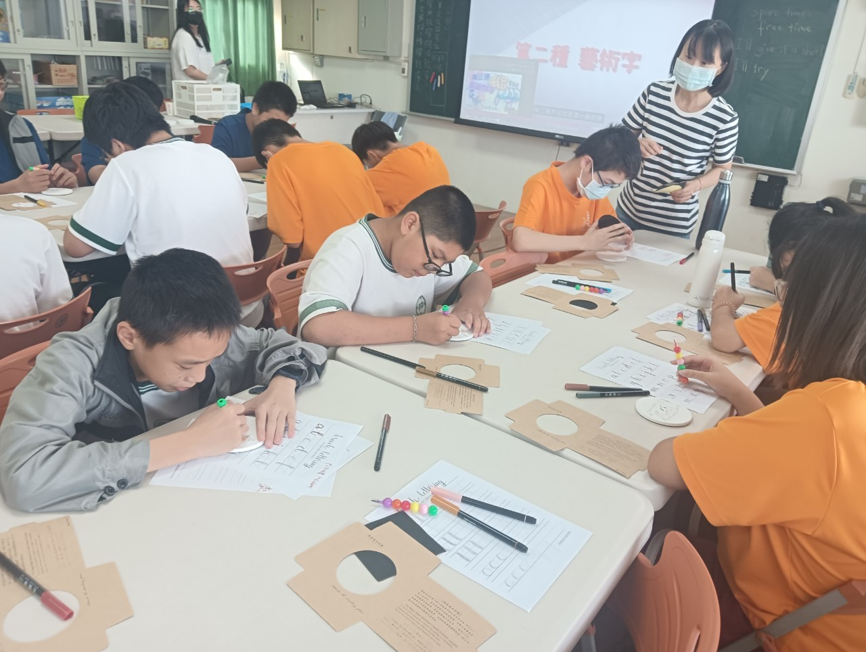
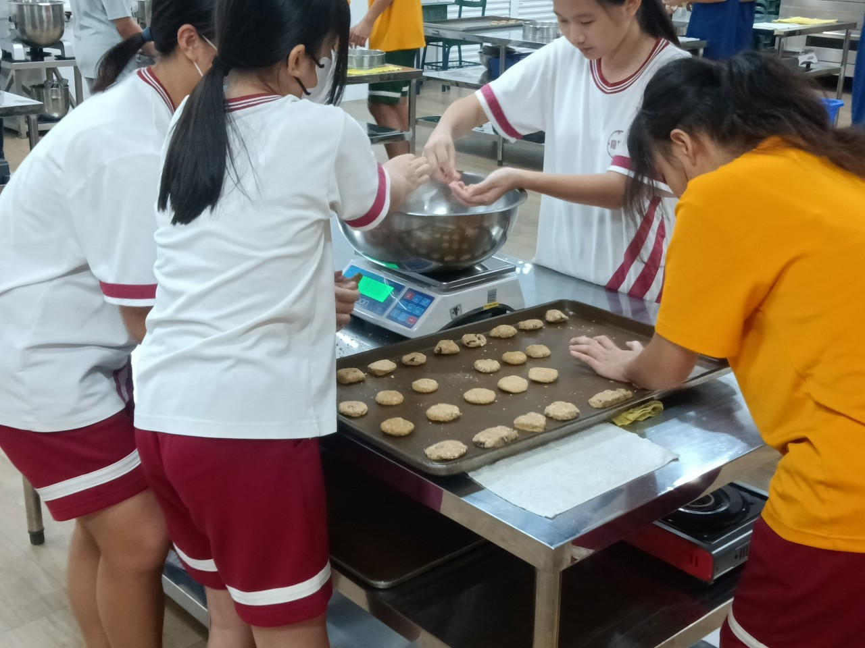
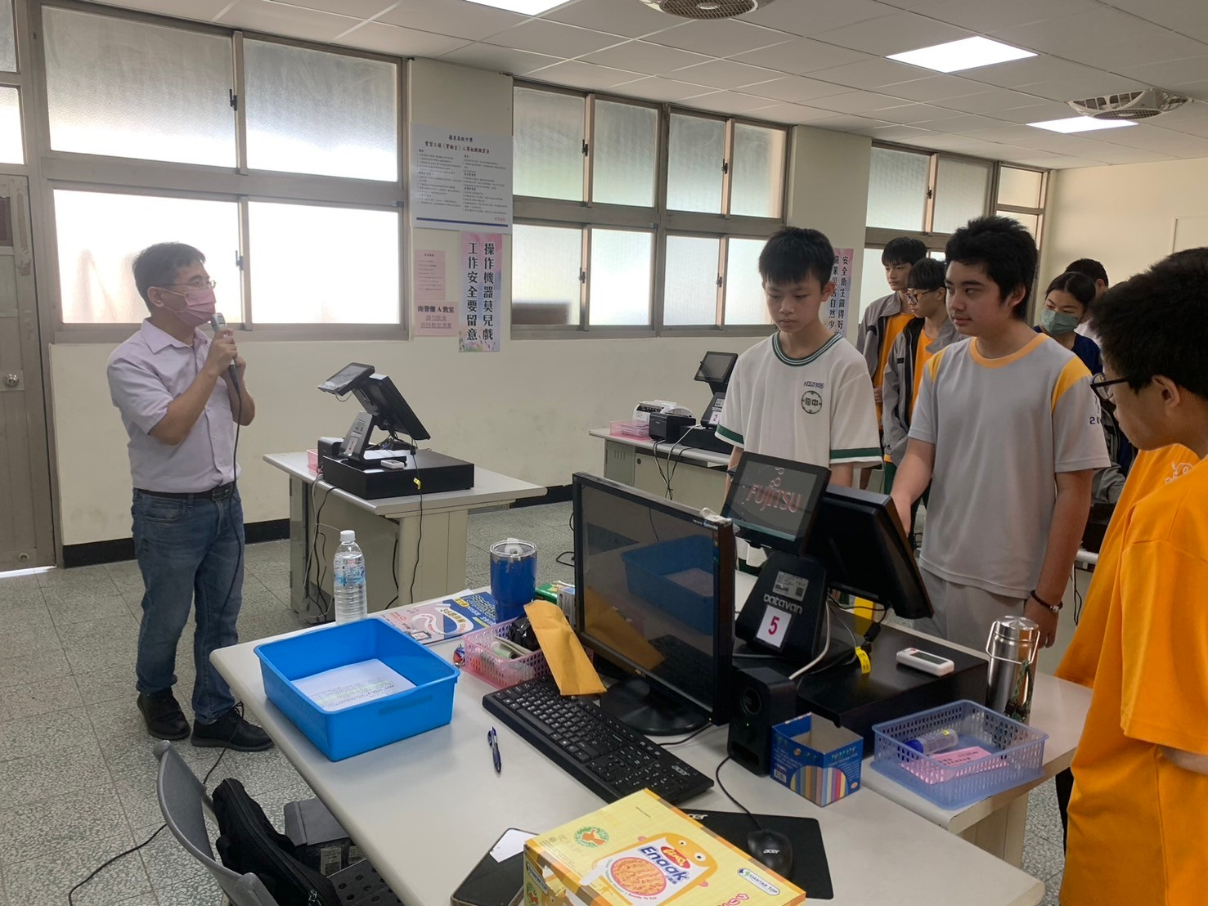
113-7-1 技職領航 適性多元活動 – 龍井國中 (4/7)
113年11月13日（週三）12：40～15：20辦理，辦理龍井國中適性職涯探索課程，學生分成5組，每位學生參與2場職涯課程，本次共辦理10場次課程。龍井國中參與教師7人，學生114人，活動滿意度高達 97%。
DIY手作烘焙體驗營 (觀光科)
超商小達人體驗營(商營科)
英語文創杯墊體驗營(應英科)

Slide 12
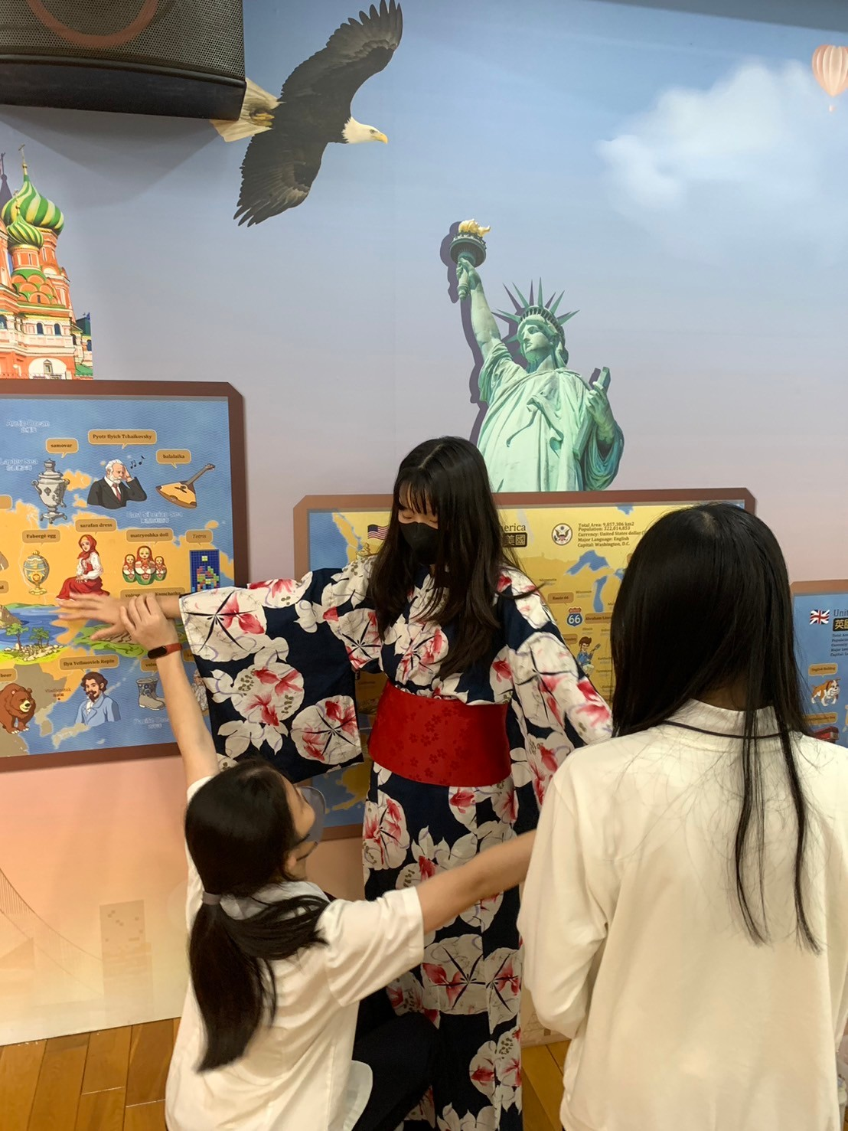
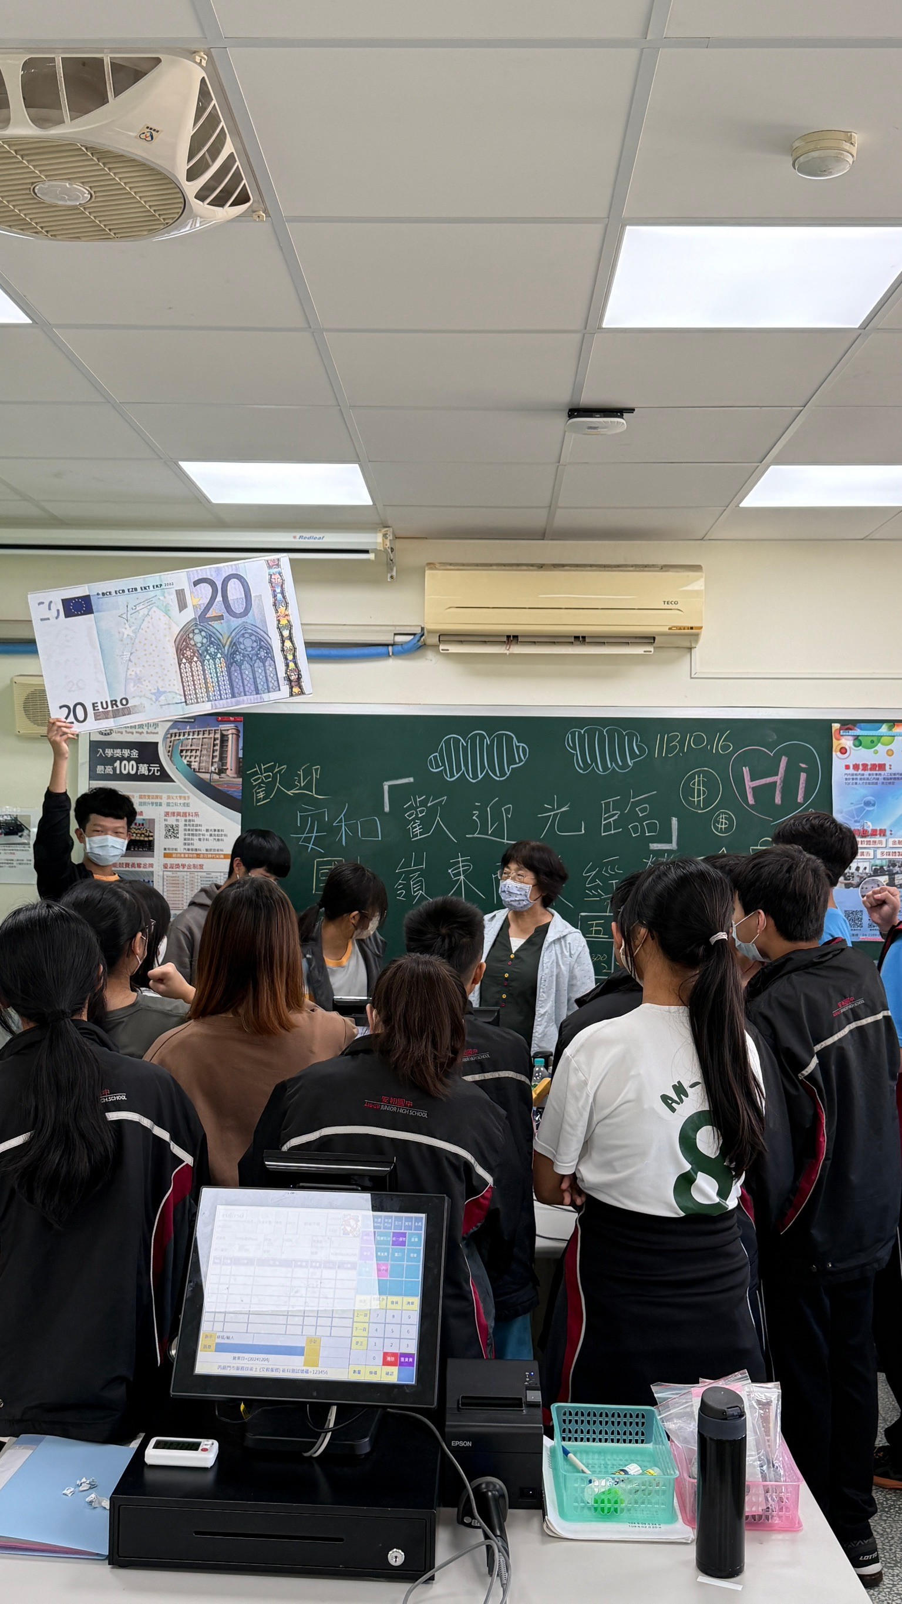
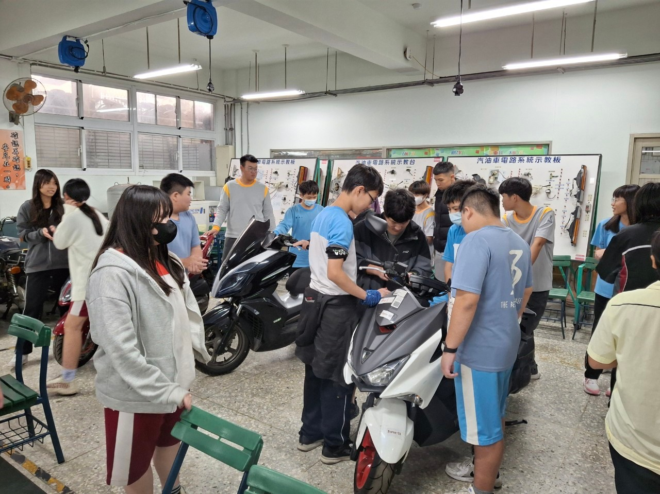
113-7-1 技職領航 適性多元活動 – 安和國中 (5/7)
113年12月04日（週三）12：30～15：20辦理，辦理安和國中適性職涯探索課程，學生分成8組，每位學生參與2場職涯課程，本次共辦理16場次課程。安和國中參與教師12人，學生221人，活動滿意度高達 98%。
FUN玩日本體驗營(應英科)
超商小達人體驗營(商營科)
小小賽車手體驗營（汽車科）

Slide 13
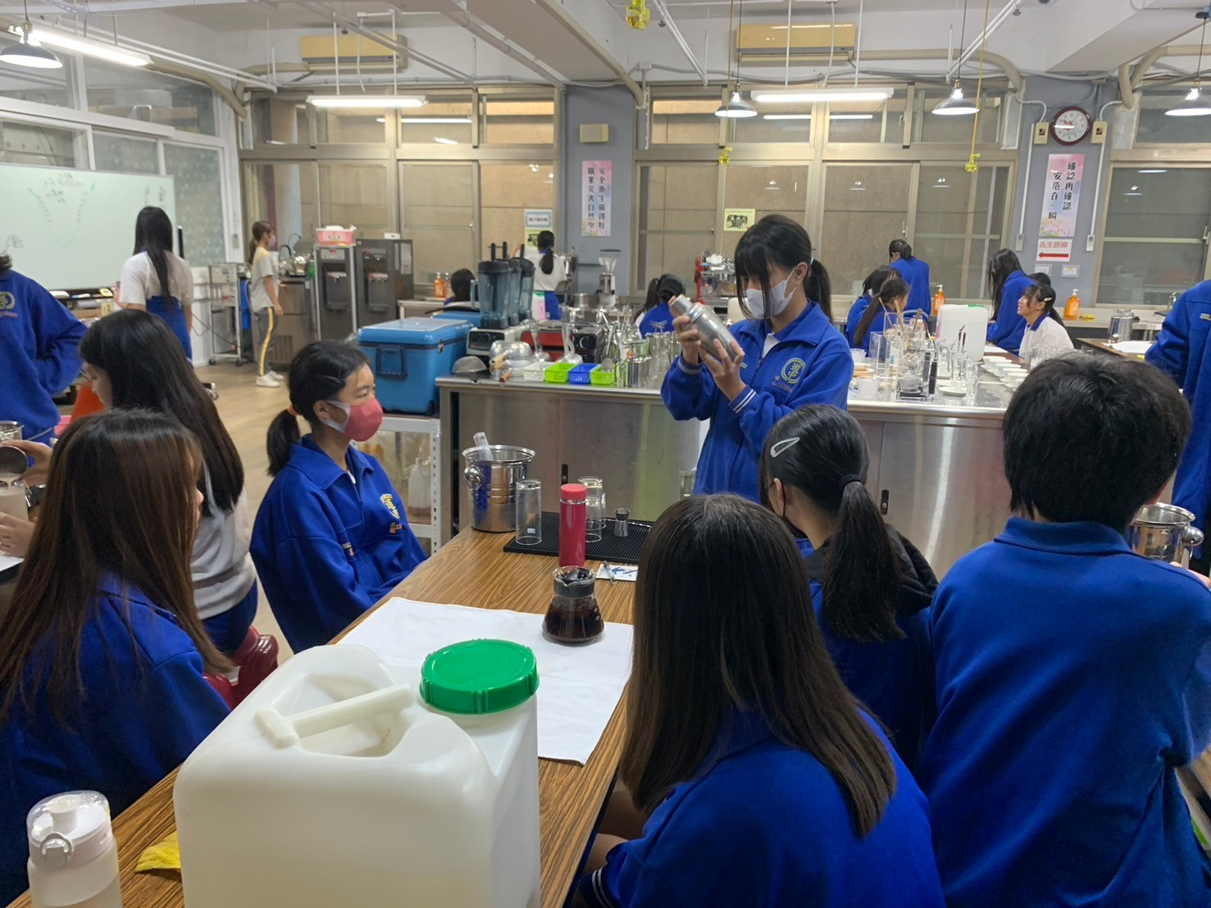
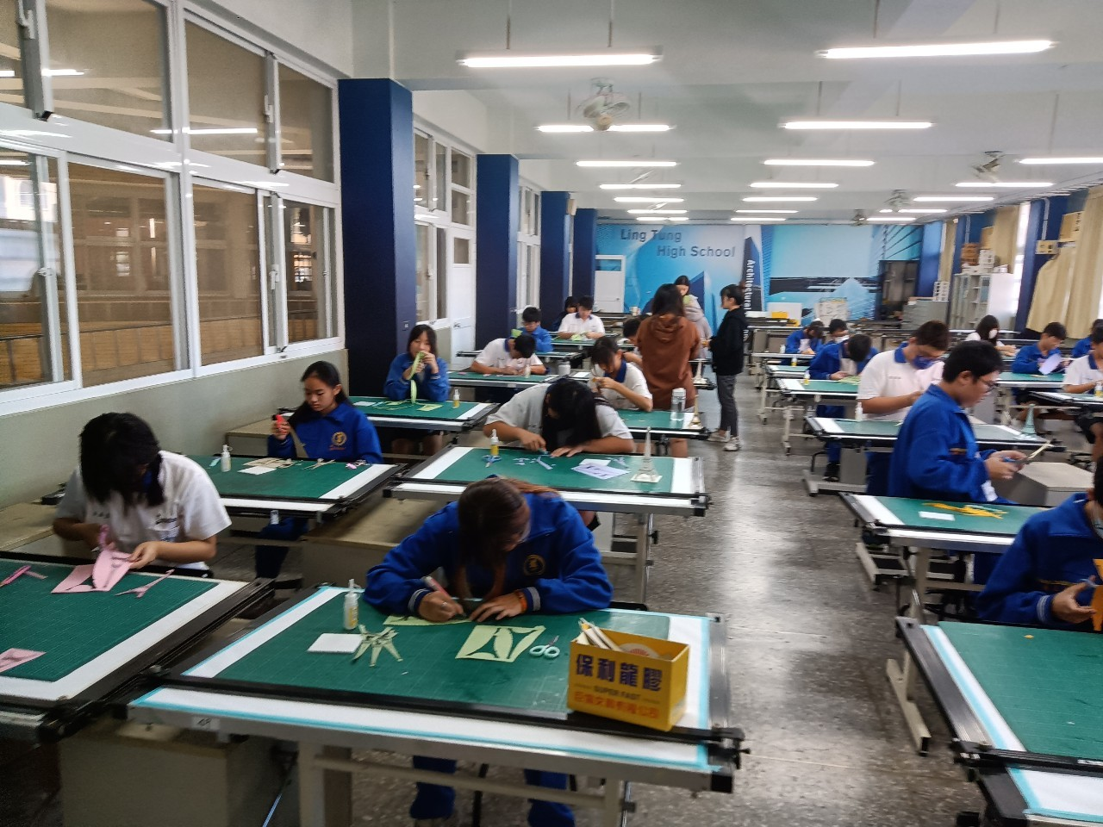
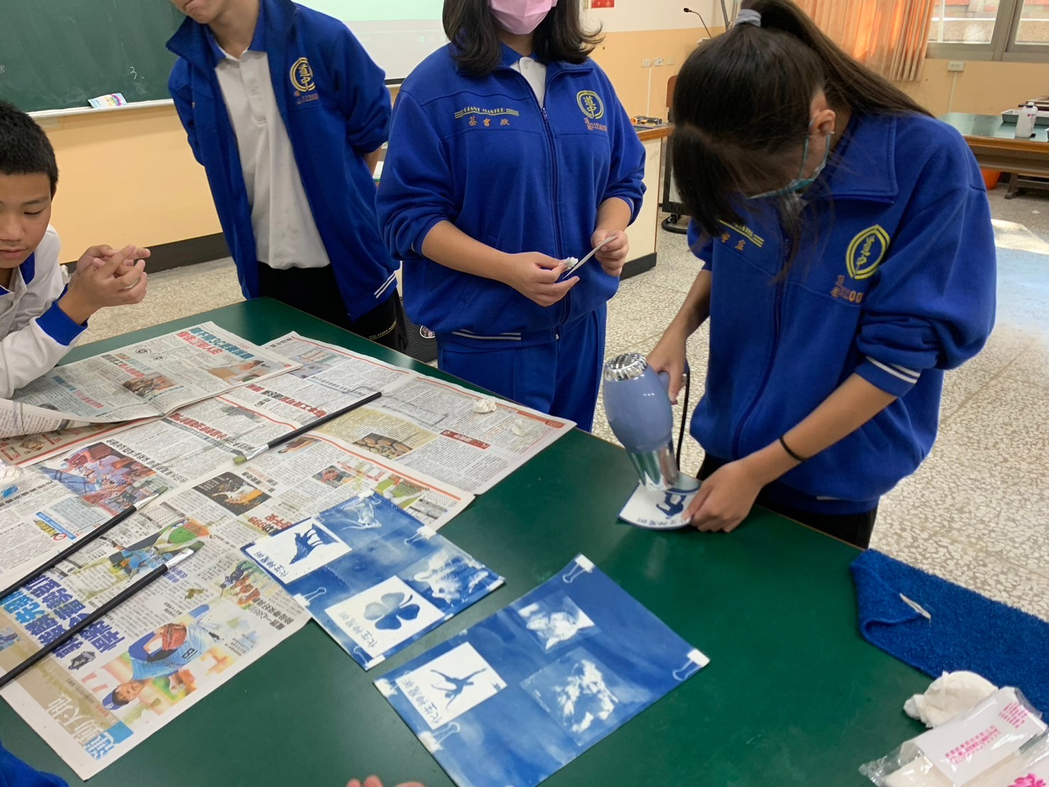
113-7-1 技職領航 適性多元活動 – 大道國中 (6/7)
113年12月05日（週四）12：30～15：20辦理，辦理大道國中適性職涯探索課程，學生分成7組，每位學生參與2場職涯課程，本次共辦理14場次課程。參與教師11人，學生206人，活動滿意度高達99%。
創意手調飲品體驗營(觀光科)
預建巴黎驗營(建築科)
生化神魔術體驗營(普通科)

Slide 14
113-7-1 技職領航-適性多元課程
113-7-1技職領航 適性多元活動課程 (11)
課程活動名稱 | 授課教師 | 上課地點
1.英語文創杯墊(應英科) | 黃雪貞、林侑萱 | 402語言教室
2.預建巴黎(建築科) | 陳淑蓉、彭于玲 | 亞502 製圖教室
3.DIY手作烘焙 (觀光科) | 林國富 | 黎明館地下室烘焙教室
4.小小賽車手(汽車科) | 詹前歆 | 亞B1汽車科專業教室
5.機器自走車(資訊科) | 黃清水 | 第一教學科技教室
6.商業現金流(商營科) | 林茗豐 | 第一教學專業教室

Slide 15
113-7-1 技職領航-適性多元課程
技職領航 適性多元活動課程 (11)
課程活動名稱 | 授課教師 | 上課地點
7.創意手調飲品(觀光科) | 侯佩瑜、趙永智 | 黎明館地下室飲調教室
8.Fun 玩韓國 /日本 (應英科) | 林侑萱、陳柔君 | 聖608劇場教室
9.百變胸章趣(多媒科) | 陳函弘 | 聖405設計教室
10.超商小達人(商營科) | 謝麗仙、劉寶華、蕭又豪 | 第一教學410 POS教室
11.趣味電路Go (電子科) | 李天仁、吳永泉 | 第一教學創課教室

Slide 16
113-7-2技職領航-適性多元辦理成果
113-7-2技藝精進特色課程計畫
活動名稱 | 辦理時間 | 上課講師、地點 | 參與人員 | 滿意度
雷雕金屬書籤設計製作實物教學 | 113/12/07(六) 08:00~12:00、13:00~17:00 (嶺東高中)。 113/12/14(六) 08:00~12:00 (嶺東高中)。 | 首羿國際股份有限公司 講師徐嘉壕工程師 | 高中職師生68人 | 98%

Slide 17
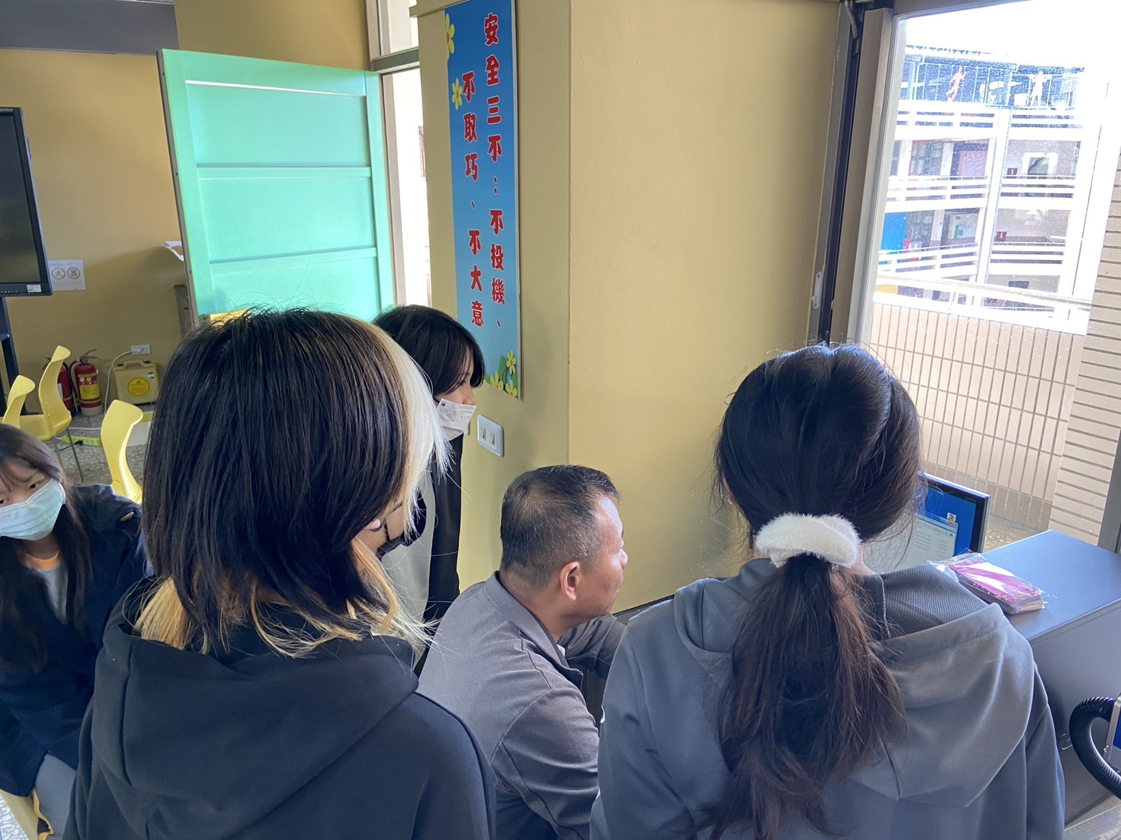
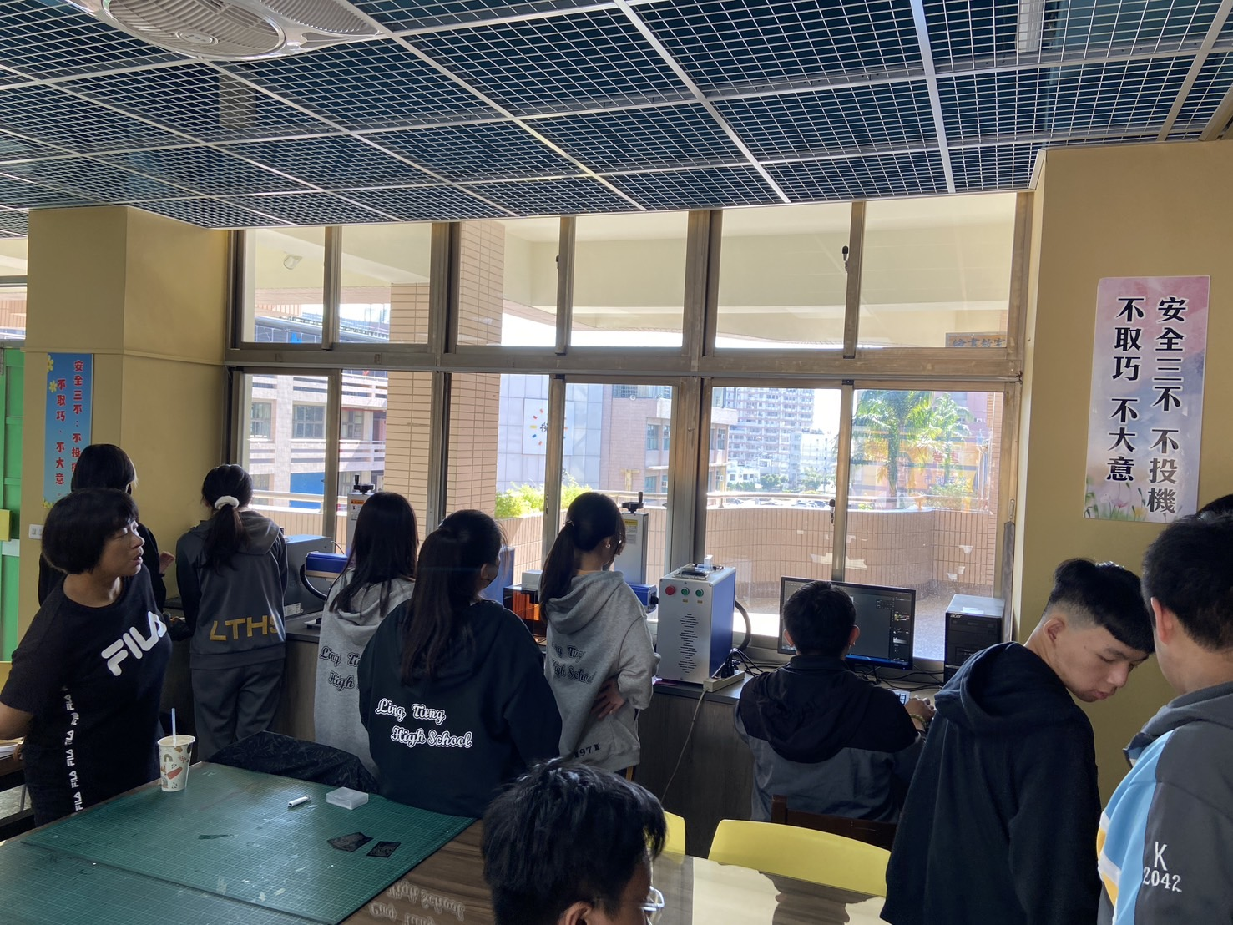
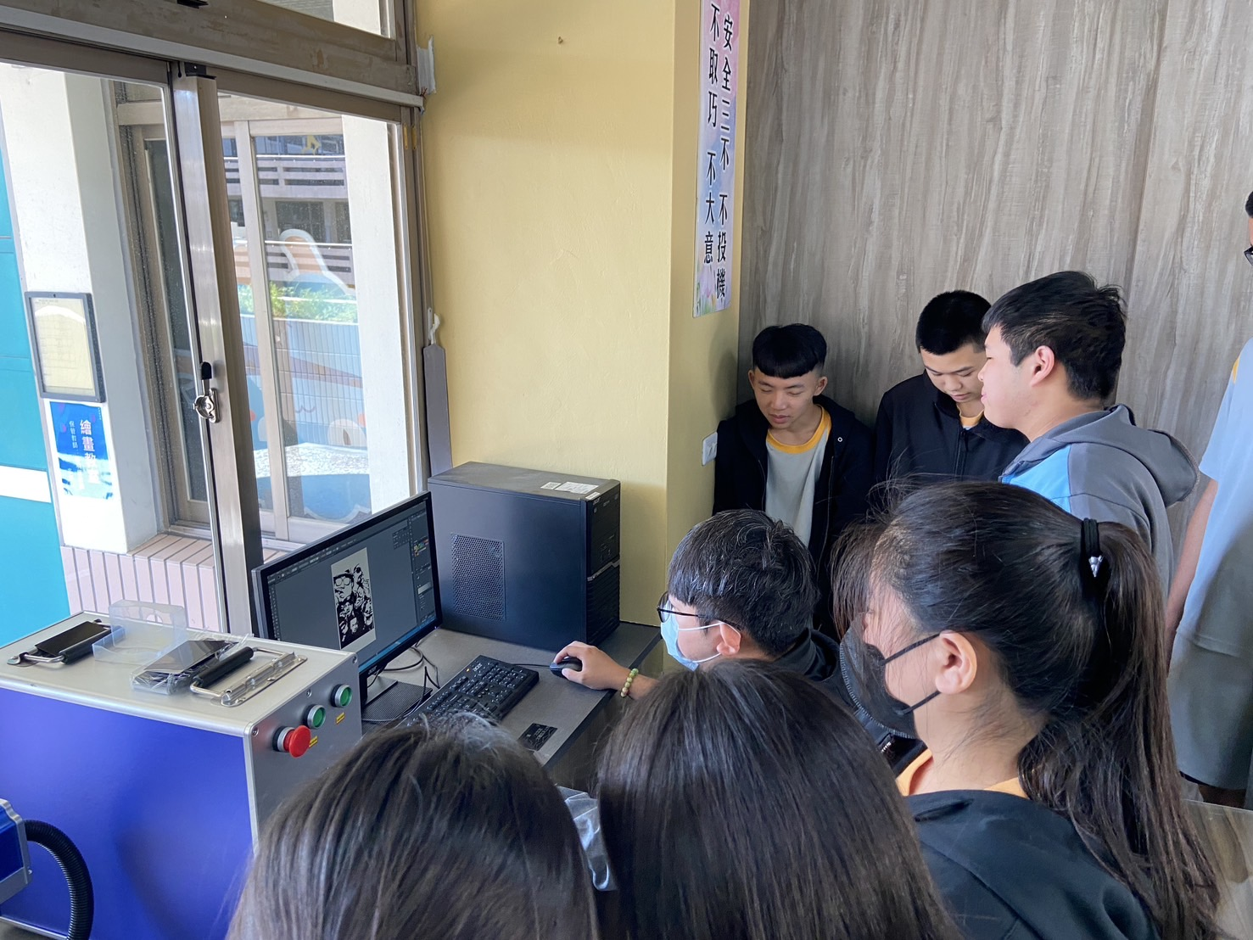
113-7-2技藝精進特色課程
技藝精進特色課程:
透過業界達人與校內師資實施創意文創商品設計流程解說，培養學員學用合一與商品設計實務專業技術與知能。
▲課程內容：
1.文創商品設計流程與發想。
2.電腦繪圖圖案設計與製作。
3.雷雕機的操作與應用。
4.書籤經雷雕機處理後細部修飾。

Slide 18
113-7技職領航-適性多元經費執行
113-1 經費執行
 | 計畫補助金額 | 執行金額 | 執行率
經常門 | 125 | 125 | 100%
資本門 | 196 | 190,120 | 97.00%

Slide 19
113-7技職領航-適性多元達成成效
113-7-1技職領航 適性多元計畫
量化指標規劃 | 目標值 | 達成值
適性學習社區二年級國中學生參與高中職適性探索平均次數 | 1.7 | 1.6
113-7-2技藝精進 特色課程計畫
量化指標規劃 | 目標值 | 達成值
適性學習社區高中職開設由大專校院教師支援開課科目數 | 2 | 1.8

Slide 20
參
檢討建議

Slide 21
謝謝指導

